Slide 1
Waterplanten
Kenmerken en eigenschappen

Slide 2
Zuurstofplanten
Houden het water helder;
Leven volledig onderwater;
Ze groeien alleen goed in hard, mineraalwater;
Het beste kan je deze planten in een plantmandje zetten zodat ze op de juiste plek blijven.

Slide 3
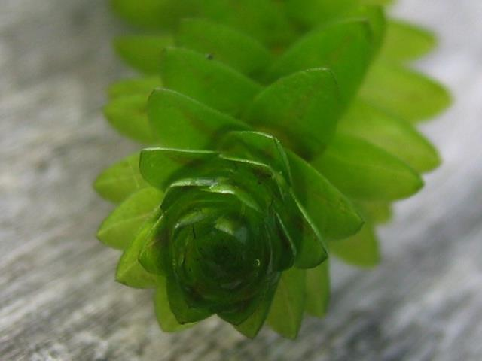
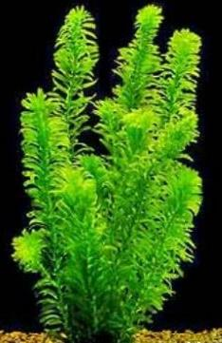
1. Elodea, waterpest

Slide 4
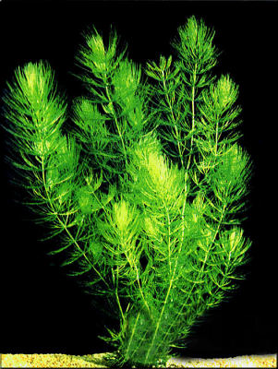
2. Ceratophyllum, hoornblad

Slide 5
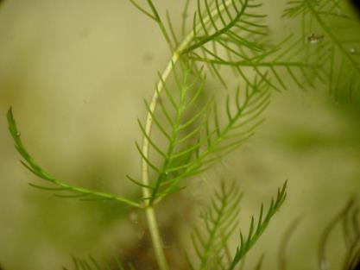
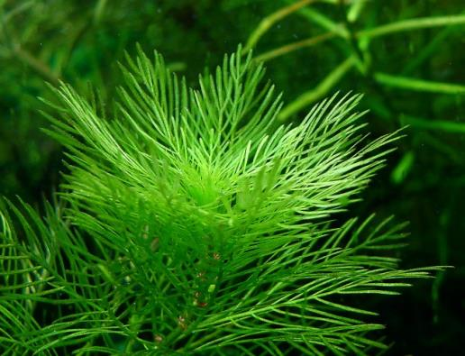
3. Myriophyllum, vederkruid

Slide 6
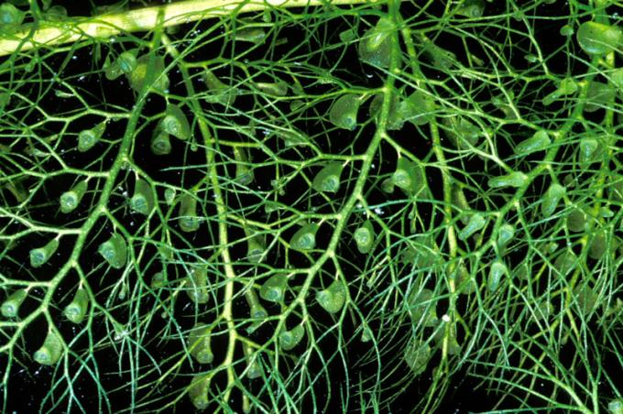
4. Utricularia, blaasjeskruid

Slide 7
Drijfplanten
Drijven aan de oppervlakte, hebben zwevende wortels die in het water hangen;
Maken het water ook helder, zijn sterker dat zuurstofplanten, ze overleven makkelijker in zacht, algenwater;
Water hyacint wordt veel in tuincentra verkocht maar is niet winterhard.

Slide 8
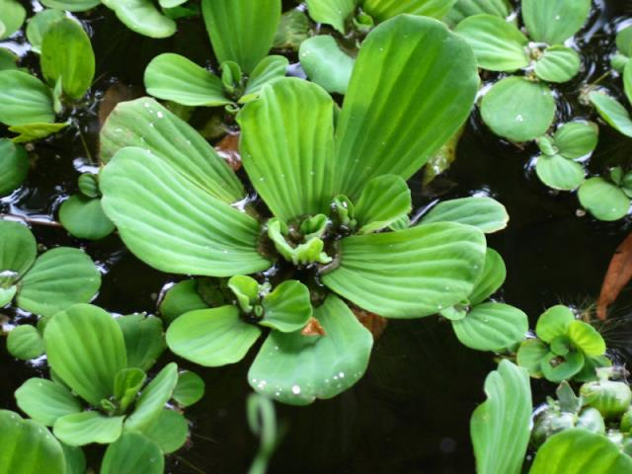
1. Pistia, mosselplant

Slide 9
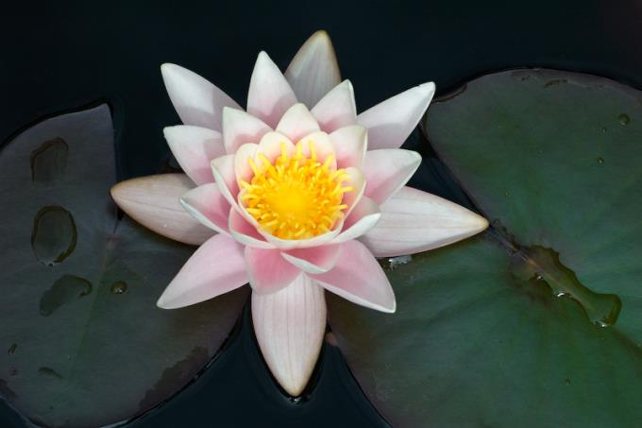
2. Nymphaea, waterlelie

Slide 10
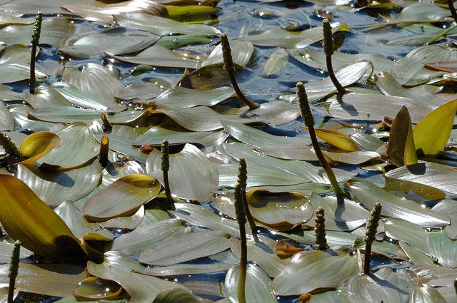
3. Potamogeton, drijvend fonteinkruid

Slide 11
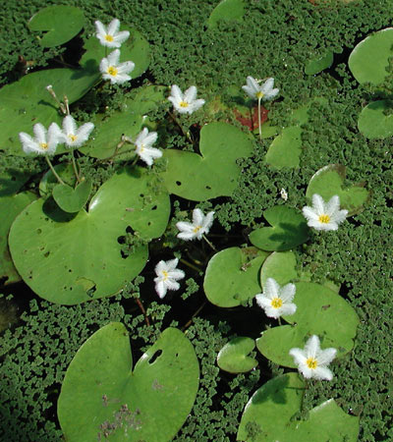
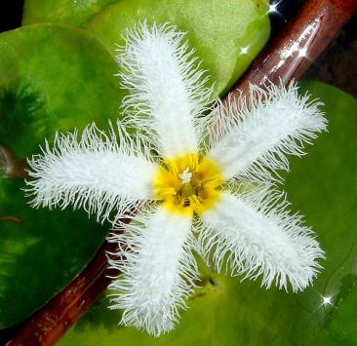
4. Nymphoides, watergentiaan

Slide 12
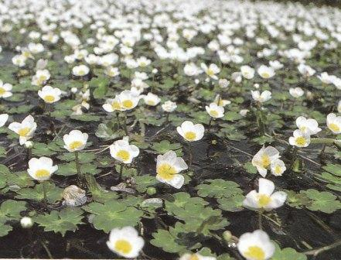
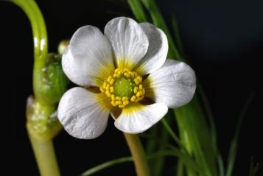
5. Ranunculus, waterranonkel

Slide 13
Moeras en oeverplanten
Grootste groep onder de waterplanten;
Worden veel gebruikt als randafwerking van vijvers, worden daarom ook wel oeverplanten genoemd.
Halen veel voedingstoffen uit het water.

Slide 14
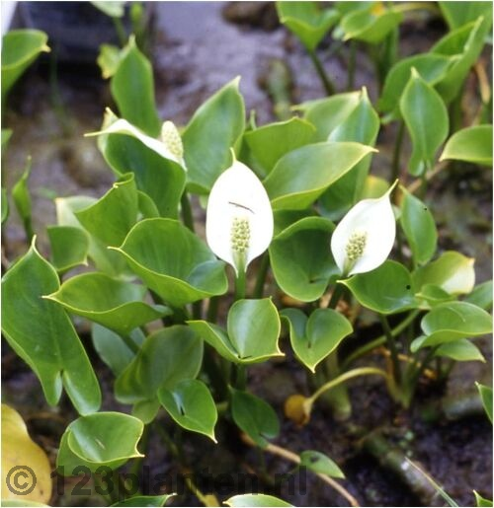
1. Calla, slangewortel

Slide 15
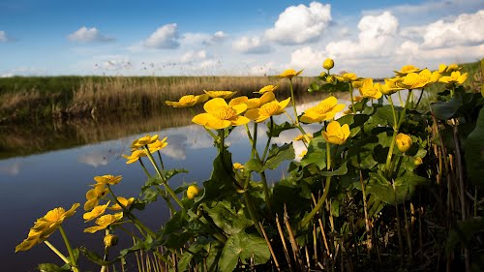
2. Caltha, dotterbloem

Slide 16
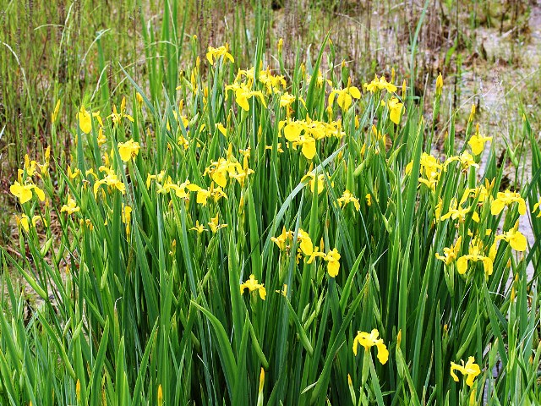
3. Iris, lis

Slide 17
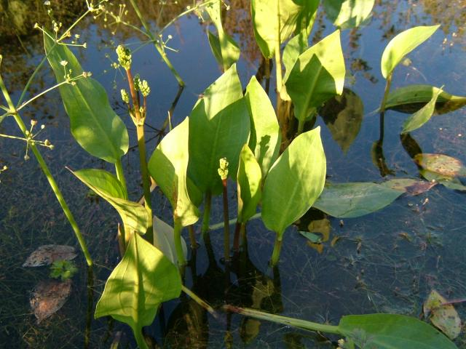
4. Alisma, waterweegbree

Slide 18
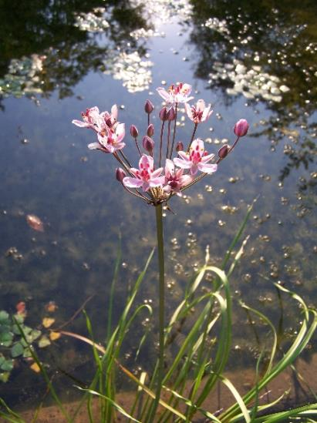
5. Butomus, zwanebloem

Slide 19
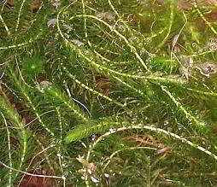
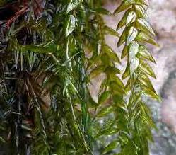
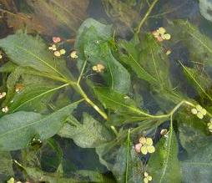
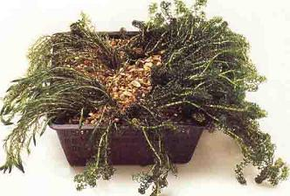
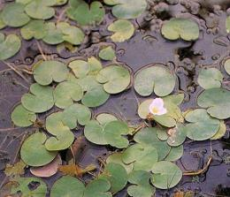
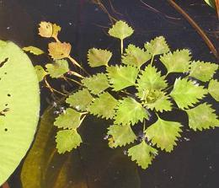
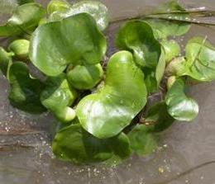
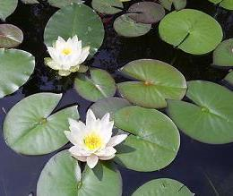
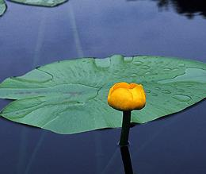
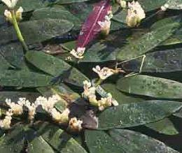
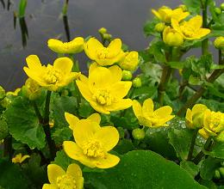
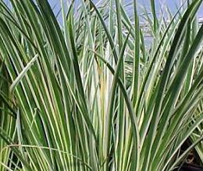
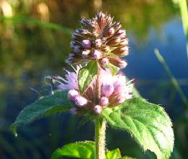
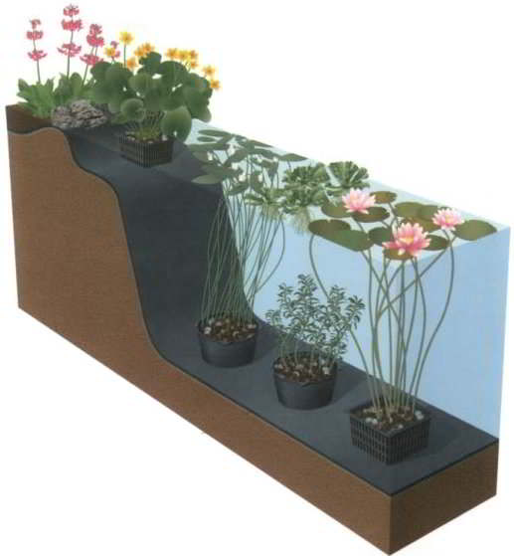
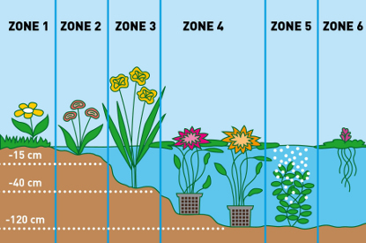
http://plantplezier.nl/video/waterplanten/

Slide 20
Zone 1 Oeverplanten
Aan de rand van de vijver staan oeverplanten die de overgang van de grond naar het water maken. Deze planten kleden de rand van je vijver aan.
Het is de kunst om een mooie overgang te maken tussen planten die in de natte vijvergrond kunnen staan (planten uit zone 2) en planten die in de droge tuingrond staan. Deze overgang tussen nat en droog maak je met planten die een ‘watersfeer’ geven. Dit zijn bijvoorbeeld planten met smal en puntig blad zoals de Iris of Pampasgras.

Slide 21
Zone 2 Moerasplanten
Moerasplanten staan alleen met de wortels in het water. Op deze manier nemen ze voedingsstoffen op, die aan de rand van de vijver terechtkomen. Hierdoor filteren ze het wateroppervlak van je vijver. Ze zijn dus niet alleen decoratief, ze werken ook aan het schoonhouden van je vijver.

Slide 22
Zone 3 Planten in ondiep water
Een aantal planten zijn niet geschikt om in een heel diep deel van je vijver te plaatsen. Zij groeien in het ondiepe deel van de vijver (tot 40 cm diep). Deze planten hebben als nut dat zij het water filteren.

Slide 23
Zone 4 Drijfplanten met wortels in de bodem
Deze planten geven schaduw en beschutting in de vijver. Waterdieren kunnen hierdoor in de vijver veiligheid zoeken en ze zorgen ervoor dat er minder alg in een vijver groeit.

Slide 24
Zone 5 Zuurstofplanten
Dit zijn de longen van de vijver en dus heel erg belangrijk! Zuurstofplanten groeien in het gebied van 40 cm onder het wateroppervlak tot 1 meter diepte. Ook tussen zuurstofplanten kunnen waterdieren zich goed verschuilen en is het voor hun dus ook goed vertoeven.

Slide 25
Zone 6 Drijfplanten, los op het water
Drijfplanten verbeteren ook de waterkwaliteit. Door de schaduw die ze maken, groeien er minder algen in de vijver. Daarnaast halen de drijvers met hun wortels voeding uit het water. En minder voeding in het water betekent dat je minder last van algen krijgt

